Slide 1
Présentation du Contrat d’Amélioration de la Qualité et de l’Efficience des soins (CAQES) aux Fédérations Hospitalières – Jeudi 07 septembre 2017

Slide 2
Sommaire
I – Présentation générale
1.1 – Définition
1.2 – Objectifs du contrat
1.3 – Approche globale concertée
1.4 – Articulation avec les anciens contrats
1.5 – Architecture du contrat
II – Modalités de contractualisation
2.1 – Principes généraux
2.2 – Déclinaison régionale
2.3 – Calendrier
2.4 – Plan d’actions et indicateurs
III – Evaluation
3.1 – Evaluation annuelle
3.2 – Intéressements et sanctions
3.3 – Types de sanctions

Slide 3
I – Présentation générale
1.1 - Définition
Contrat d’amélioration de la qualité et de l’efficience des soins
Etablissement de santé
Assurance maladie
Agence régionale de santé
… remplace et complète des contrats existants :
Produits de santé
- CBU
- CAQOS PHEV
- Liste en sus
CAQOS transports

Slide 4
I – Présentation générale
1.2 - Trois objectifs principaux :
fusionner en un support unique l’ensemble les dispositifs contractuels existants entre les établissements de santé, les agences régionales de santé (ARS) et l’assurance maladie
harmoniser et simplifier les procédures existantes pour que les établissements de santé adoptent une politique globale d’amélioration de la qualité et de l’efficience des soins
permettre une mobilisation plus efficiente des outils contractuels d’amélioration de la qualité des soins et de régulation des dépenses

Slide 5
I – Présentation générale
1.4 - Articulation avec les anciens contrats
1er janvier 2018 : entrée en vigueur du CAQES
les anciens contrats deviennent caducs au 31 décembre 2017
tous les volets socles doivent être signés avant le 31/12 pour une application au 1er janvier

Slide 6
I – Présentation générale
1.5 - Architecture du contrat
Volet socle obligatoire
Volets additionnels sur ciblage
Produits et prestations de santé :
Qualité et sécurité des soins et de la délivrance et administration des produits de santé
Promotion des bio similaires et génériques
Maitrise et suivi de la liste en sus
Maitrise des PHEV
Pertinence des prestations, actes et prescriptions hospitalières
Transports sanitaires
Amélioration des pratiques en établissement de santé (qualité)
Le contrat s’applique à tous les établissements de santé quelle que soit l’activité : MCO (yc HAD et dialyse), SSR, PSY et USLD

Slide 7
II– Les modalités de contractualisation
2.1 - Principes généraux
Pour tous sur le volet socle en adaptant les indicateurs obligatoires et optionnels
Priorisation des objectifs régionaux
Elaboration des diagnostics établissements et priorisation des axes de travail (choix des volets additionnels notamment)
Contrat type proposé et adapté aux spécificités des régions et des établissements par typologie
Ciblage des établissements sur les volets additionnels
Plan d’actions assorti d’indicateurs

Slide 8
II– Les modalités de contractualisation
2.2 Propositions de déclinaison régionale
Pondération des objectifs régionaux pour le volet socle,
Contractualisation sur une durée de 3 ans pour les volets optionnels (durée maximum 5 ans prévue par le texte),
Pas de contractualisation en 2018 avec les établissements sur les volet additionnels pertinence des soins et qualité. Sur le volet pertinence des soins, des travaux d’accompagnement sont prévus en 2018 avec le concours de l’IRAPS,
Ciblage des établissements sur les mêmes modalités que pour la contractualisation « CAQOS » pour le volet additionnel transport, à savoir le taux d’évolution et le montant des dépenses générées par l’établissement

Slide 9
II– Les modalités de contractualisation
2.3 - Calendriers

Slide 10
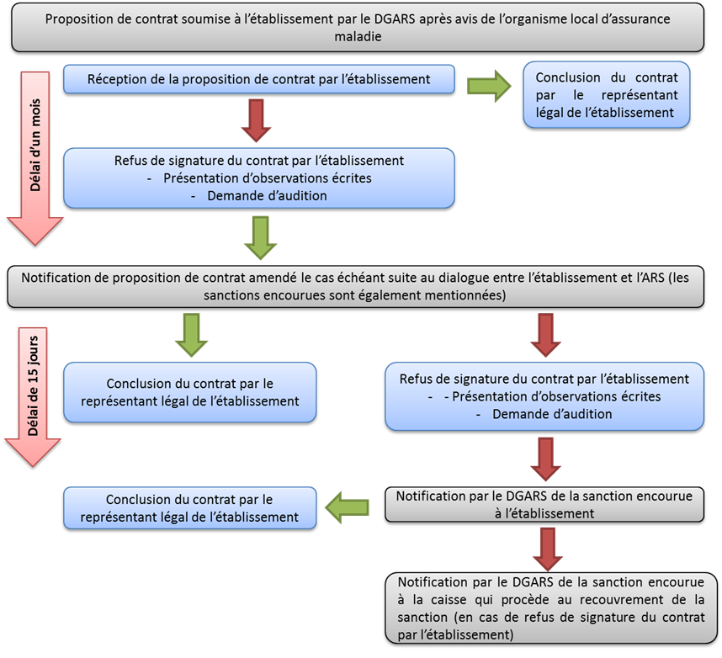
II– Les modalités de contractualisation
2.3 - Zoom sur la période contradictoire

Slide 11
II– Les modalités de contractualisation
2.4 - Plans d’actions et indicateurs socles
Un plan d’actions assorti d’indicateurs est défini pour chaque volet du contrat
Volet socle :
Plan d’action unique pour tous les établissements et concerté
S’appuie sur l’état des lieux des ex CBU (et ex PHEV)
Intègre les dispositifs existants (certification / IPAQSS, etc.)
Favorise les démarches qualités, d’analyses de risques et d’évaluation.
Plan d’actions dynamique.
Décline les politiques nationales et régionales sur le médicament.

Slide 12
II– Les modalités de contractualisation
2.4 – Volet socle : Plans d’actions et indicateurs socles
1- Amélioration de la prise en charge médicamenteuse
Système d’identification, signalement et d’apprentissage des incidents de sécurité : PCEM
Actions de communication sur les produits de santé dans le cadre du parcours patient : messagerie sécurisée, document de sortie, conciliation, etc.
Aide à la décision clinique : Informatisation, référentiels, Information, Formation, etc.
Aide à la décision patient : ETP, conseil, etc.
Adaptation des organisations et travail intersectoriels : Filières de soins, RCP, pharmacie clinique, etc.
Amélioration continue par l’évaluation : Audit, EPP, benchmark, pertinence, etc.

Slide 13
II– Les modalités de contractualisation
2.4 - Plans d’actions et indicateurs socles
2- Maitrise des dépenses.
Structure : Biosimilaires, génériques, etc.
Politique d’achat et d’harmonisation sur produits ciblées.

Slide 14
II– Les modalités de contractualisation
2.4 - Plans d’actions et indicateurs socles
3- Projets régionaux.
Lutte contre l’antibiorésistance : carbapénèmes, bactiurie.
Recours aux soins palliatifs et ultime chimiothérapie
Sécurité : Never Event
Gestion des antidotes : SLOGAN
Libre choix du patient : Charte prestataire

Slide 15
II– Les modalités de contractualisation
2.4 - Plans d’actions et indicateurs socles
4 – Enjeux territoriaux.
Parcours ville/hôpital : Traitement personnel, partage d’information, PHEV, etc.
Filières de soins : Cancérologie, Gériatrie, etc.
GHT : Dispensation nominative, Conciliation, Pharmacie clinique, etc.

Slide 16
II– Les modalités de contractualisation
2.4 - Plans d’actions et indicateurs
Un plan d’actions assorti d’indicateurs est défini pour chaque volet du contrat
Volet optionnel transports : à compléter par le binôme transports à partir du 04/09/17

Slide 17
III – Evaluation
3.1 - Evaluation annuelle
Evaluation annuelle globale
contrat socle relatif aux produits de santé : évaluation sur l’ensemble des obligations de ce volet
volets additionnels :
Un objectif principal quantifiable par volet dont la réalisation ou non déclenche des intéressements ou sanctions
Un ou des objectifs complémentaires permettant de moduler le montant de l’intéressement ou de la sanction
Support d’évaluation en annexe du contrat type : grille d’évaluation
➔ Evaluation réalisée dans une logique de dialogue entre les parties (l’établissement s’autoévalue également)

Slide 18
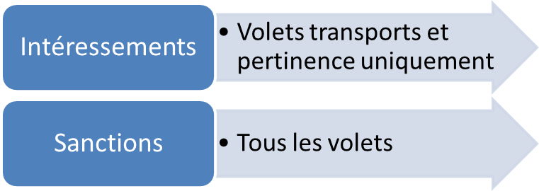
III – Evaluation
3.2 - Intéressements et sanctions
Sur décision du directeur général de l’ARS après avis de l’assurance maladie
Notification à l’établissement de la somme des intéressements ou sanctions (notification sur le résultat net)
A noter : le DGARS dispose d’un pouvoir de modulation de la sanction au regard de la situation de l’établissement et au vu du niveau de réalisation des obligations inscrites aux contrats.

Slide 19
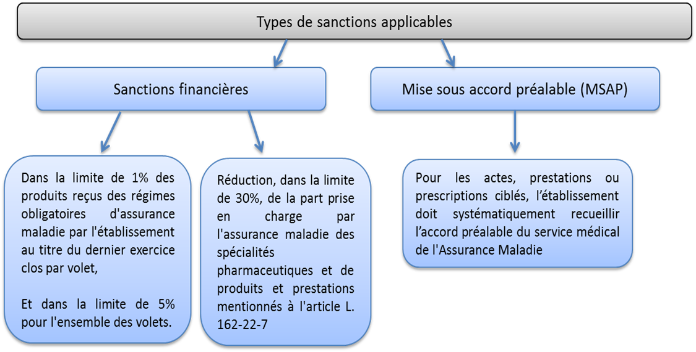
III – Evaluation
3.3 - Types de sanctions

Slide 20
III – Evaluation
3.1 - Evaluation annuelle du volet socle
Evaluation annuelle au 1er semestre de l’année
Vision systémique du contrat confronté à d’autres éléments. Aucun indicateur isolé ou un score global minimal ne donne lieux à sanction ou baisse de taux.
Mesure restitutive : reversement des sommes indues.
Principe du contradictoire, motivation et proportionnalité.
Non signature du CAQUES implique sanction ou baisse de taux.
Mauvais usage avérée, faible usage de génériques ciblés et ou biosimilaires : récupération du préjudice financier.

Slide 21
IV - En synthèse
Les prochaines étapes :
Envoi des propositions de contrats aux établissements par l’ARS en dématérialisé – fin septembre début octobre
Sollicitations de compléments d’information ou demandes de modifications par les établissements : à remonter au niveau régional à l’ARS en précisant le motif de la demande
Une fois la période contradictoire terminée, envoi du contrat par l’établissement à la Cpam (avant le 31/12/2017)
Signature des contrats par Assurance maladie et ARS et envoi du contrat signé à chaque établissement.
Mise à disposition des établissements de l’ensemble des documents relatifs aux contrats sur un sharepoint ?

